Slide 1

Aktuální změny v nepojistných sociálních dávkách →
dávka státní sociální pomoci
12.9.2025
Mgr. Martina Beránková
Úřad práce ČR

Slide 2
Dávka státní sociální pomoci
účinnost 1. října 2025
Zákon č. 151/2025 Sb., o dávce státní sociální pomoci
Zákon č. 152/2025 Sb., kterým se mění některé zákony v souvislosti s přijetím zákona o dávce státní sociální pomoci

Slide 3
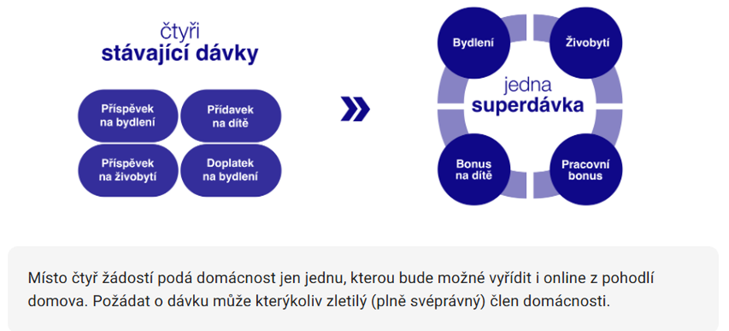
Dávka státní sociální pomoci
Nový systém dávky státní sociální pomoci, tzv. superdávky
zjednoduší současné čtyři řízení u dávek a spojí přídavek na dítě, příspěvek na bydlení, příspěvek na živobytí a doplatek na bydlení, na jedinou žádost,

Slide 4
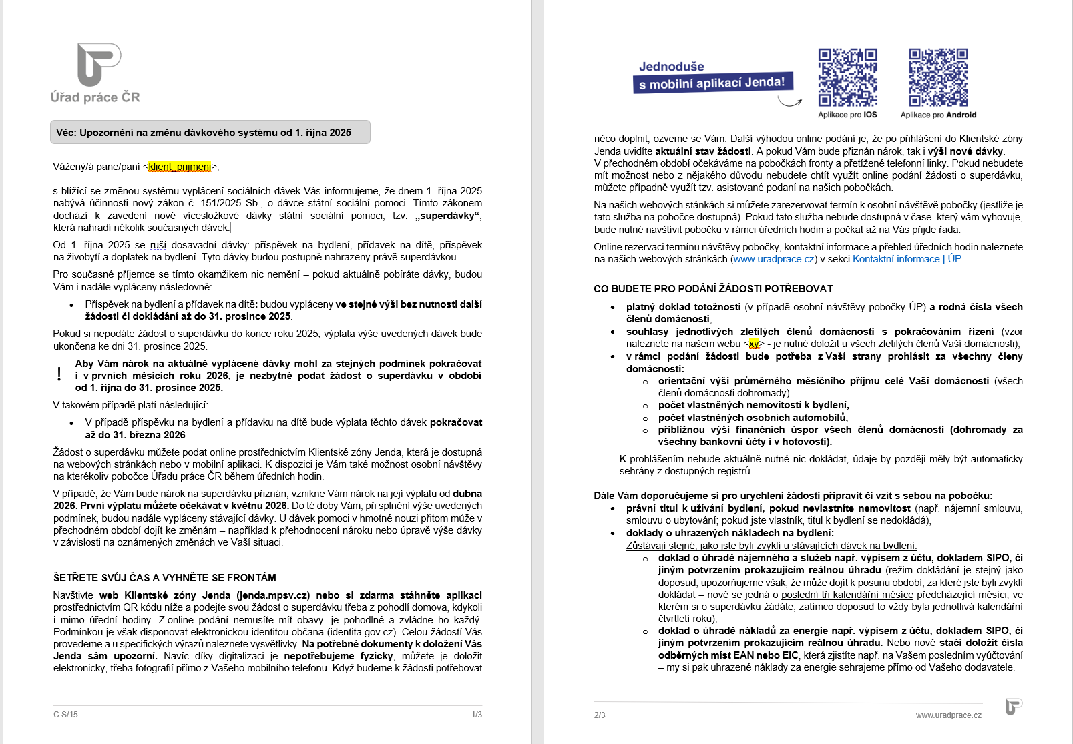



Informační dopisy klientům
ROZESÍLÁNÍ DOPISŮ VE 3 VLNÁCH
8. 9.
31.8.
Klienti s nárokem k 15. 8.
všechny segmenty (ČP + datovka)
12. 9.
Klienti s nárokem k 31. 8.
nově přiznané + doplněné - všechny segmenty
13. 10.
Klienti s nárokem k 30. 9.
nově přiznané za září – všechny segmenty
DOPLŇUJÍCÍ INFORMACE
Dopisy budou personalizované,
Odesílání do datové schránky nebo přes hybridní poštu - obyčejný dopis.

Slide 5
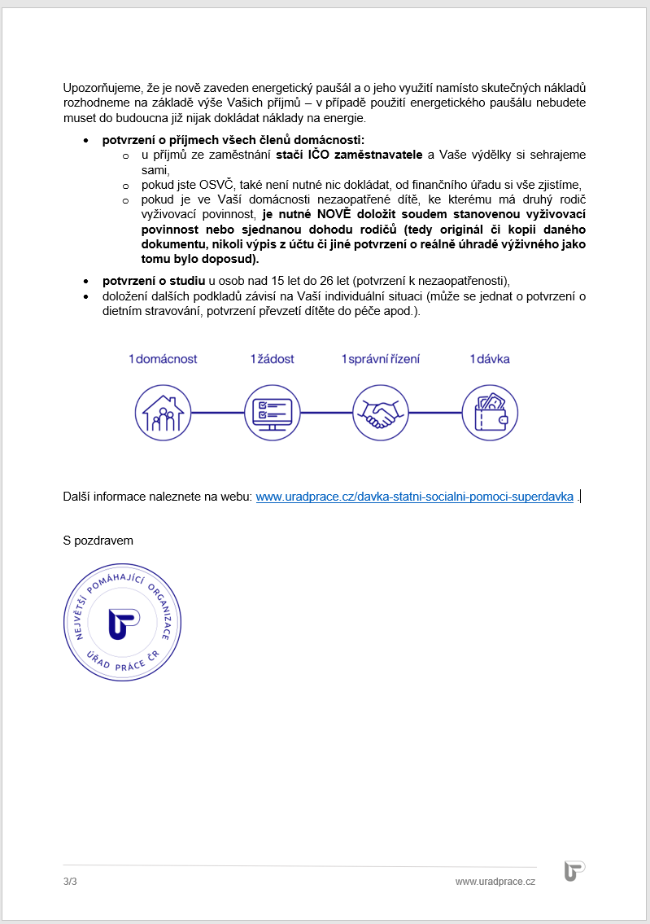

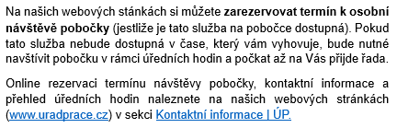
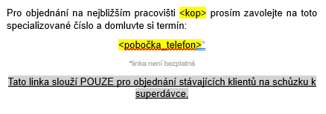

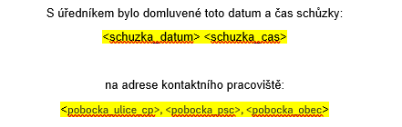
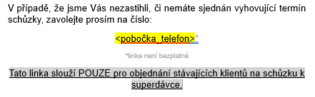
Informační dopisy klientům
OBSAH DOPISU
Informace o změně systému od 1. října 2025.
Co je potřeba udělat a co se kdy stane.
Akcentace možnosti podat online v Klientské zóně Jenda (různě podle segmentů).
Co bude potřeba pro podání žádosti a na co se připravit.
Další možnosti objednání podle segmentů.
SEGMENTY A KLÍČOVÉ INFORMACE
S1 | Jenda
S2 | Online rezervace
S3 | Linka pro objednání
1
S4 | HN - schůzka
a, (termín)
b, (nezastižen)

Slide 6
Dávka státní sociální pomoci
přechodná ustanovení
Jak bude probíhat přechod stávajících klientů na nový systém dávky?
Přechodné období ze stávajícího systému dávek na nový bude probíhat od října 2025 do dubna 2026.
Aby nárok na státní podporu pokračoval i v roce 2026, je třeba mezi 1. říjnem a 31. prosincem 2025 podat žádost o tzv. superdávku.
Bez podané žádosti nárok na původní dávky zanikne ke konci roku 2025.
Rozhodnutí o nároku a výši nové dávky klient obdrží kdykoli během přechodného období až do konce dubna 2026.
Doručení proběhne prostřednictvím Klientské zóny Jenda nebo dopisem.
Přechodného období se klienti nemusí obávat – původní dávky ve výši nároku za září 2025 budou i nadále vypláceny po celou dobu řízení o novou dávku, a to až do výplaty první superdávky (u dávek hmotné nouze může dojít k přehodnocení).
V případě přiznání nároku bude superdávka náležet od dubna 2026.

Slide 7
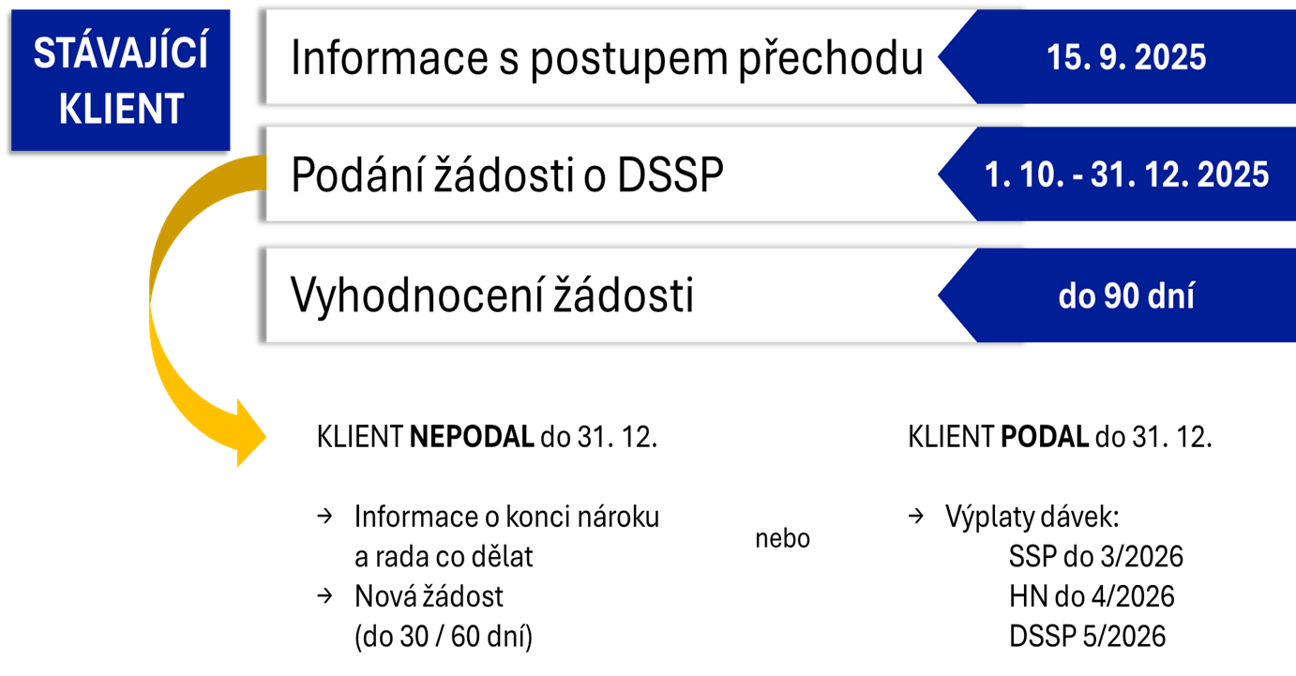
Dávka státní sociální pomoci
přechodná ustanovení

Slide 8
Dávka státní sociální pomoci
??
Co se bude dít se starými dávkami, než přejde klient na superdávku?
Od 1. října 2025 do 30. dubna 2026 bude probíhat přechodné období, kdy aktuálním klientům bude vyplácena původní výše dávek, pokud si do konce roku 2025 požádají o superdávku. Pokud nepožádají, nárok na staré dávky jim zanikne k 31. prosinci 2025.
Bude možné požádat zpětně o některou z původních dávek?
Od 1. října 2025 již není možné požádat o žádnou z překlápěných dávek (přídavek na dítě, příspěvek na bydlení, příspěvek na živobytí, doplatek na bydlení) a to ani zpětně.
Co když se klient ocitne v krizové nebo mimořádné situaci, a není schopen ji finančně zvládnout vlastními silami?
V takových případech můžete požádat o posouzení nároku na dávku pomoci v hmotné nouzi – mimořádná okamžitá pomoc.

Slide 9
Dávka státní sociální pomoci
podání žádosti
Žádost o dávku státní sociální pomoci je možné podat na jakémkoli úřadu práce a to bez ohledu na bydliště nebo trvalý pobyt klienta
Žádost je možné podat nejdříve 1.10.2025 a to prostřednictvím
  Klientské zóny JENDA
  Asistovaně na úřadu práce
Výhoda online podání
  Po přihlášení do Klientské zóny Jenda je vidět aktuální stav žádosti, pokud bude přiznán nárok, tak i výše dávky.
  Na potřebné dokumenty k doložení Jenda sám upozorní.
  Díky digitalizaci nejsou dokumenty potřeba fyzicky, je možné je doložit elektronicky, třeba fotografií přímo z mobilního telefonu.
  Podání z pohodlí domova, bez front a mimo úřední hodiny
Podat žádost o superdávku na České poště zatím není možné

Slide 10

Dávka státní sociální pomoci
podání žádosti
ONLINE – prostřednictvím Klientské zóny Jenda → jenda.mpsv.cz
v mobilní aplikaci,
nebo na webu.
Přihlášení pomocí Identity občana (bankovní identita nebo Mobilní klíč eGovernmentu)

Slide 11
Zřízení elektronické identifikace
Zřízení elektronické identifikace – Mobilního klíče eGov (e-Identity občana) pro žadatele na přepážce České pošty - Czech POINT (Kontaktní místo veřejné správy)
………………………………………………………………………………….
Nainstalujte si mobilní aplikaci a nastavte preferovaný způsob přihlašování. Aplikace je dostupná pro mobilní telefony s operačními systémy iOS a Android.
Informace o založení identity občana jsou dostupné například na webu www.identita.gov.cz nebo u jednotlivých bank.

Slide 12
Dávka státní sociální pomoci
podání žádosti
OSOBNĚ na kterékoli pobočce Úřadu práce ČR v rámci asistovaného podání s úředníkem
Možnost objednání se na individuální termín pro osobní schůzku na pobočce
telefonicky
nebo přes
online rezervační systém → webové stránky ÚP ČR v sekci Kontakty na pobočky
Při osobní návštěvě úřadu je potřeba si přinést průkaz totožnosti, rodná čísla všech členů domácnosti, jejich souhlasy s řízením a potřebné dokumenty pro doložení nároku.
Seznam dokumentů i vzor souhlasu k dispozici na webu www.uradprace.cz/davka-statni-socialni-pomoci-superdavka
.

Slide 13
Změna úřední doby pro klienty
Od 22. 9. bude upravena úřední doba Kontaktních pracovišť a CC ( pro 4Q, následně bude přehodnoceno).
Prioritou je zajistit nabrání žádostí asistovanou formou.
Nově sjednocena úřední doba napříč všemi agendami a kontaktními pracovišti.
KoP
pondělí | 8:00 - 12:00 | 13:00 - 17:00
úterý | 8:00 - 12:00
středa | 8:00 - 12:00 | 13:00 - 17:00
čtvrtek | 8:00 - 12:00
pátek | 8:00 - 12:00
Call centrum
pondělí | 8:00 - 12:00 | 13:00 - 17:00
úterý | 8:00 - 12:00 | 13:00 - 17:00
středa | 8:00 - 12:00 | 13:00 - 17:00
čtvrtek | 8:00 - 12:00 | 13:00 - 17:00
pátek | 8:00 - 12:00

Slide 14
Provozní opatření na kontaktních pracovištích
Organizace příchozích a čekajících klientů, kterou budou zajišťovat se zapojením vlastních zaměstnanců, pracovníků z jiných agend, studentů na praxi, sociálních pracovníků a neziskových organizací
Kladen důraz na oddělení front pro různé kategorie klientů (objednaní/neobjednaní, různé druhy dávek) a na podporu zranitelných skupin (senioři, rodiče s dětmi apod.)
Vyčleněny prostory jako dodatečné čekárny spojené s možností podání přes JENDU s výpomocí (dle možností pracoviště od kanceláře přes IPS až po velké zasedací místnosti)
Úpravy prostor: cedule, směrovky na zdech i na podlaze, zóny oddělené páskou – rozčlenění klientů podle agendy.
Rozšířena kapacita on-line objednávkových systémů tak, aby bylo možné objednat 70 % klientů, které očekáváme, že podají žádost osobně.
Proběhly úpravy a částečná migrace rezervačních systémů
Online rezervační platformy jsou připraveny, dostupné sloty zveřejněné na webu ÚP ČR
Zřízeny telefonní linky pro objednávání na schůzky.
Sdílení dobré praxe napříč pobočkovou sítí
Zkušenosti z digitalizace procesů zaměstnanosti.
Objednávání klientů na pobočku
Management front na pobočkách
Rozšíření Wi-Fi připojení pro asistované podání, zároveň probíhá řešení omezení možnosti zneužití
Wi-Fi připojení

Slide 15
Kontakty, informace
informace o dávce státní sociální pomoci
www.uradprace.cz
Call centrum ÚP ČR
+420 800 779 900
(bezplatná linka)
callcentrum@uradprace.cz
Kontakty na pracoviště ÚP ČR
Středočeského kraje
Kontaktní informace | ÚP

Slide 16
Děkujeme za pozornost!

